Slide 1
Лабораторная работа 3
Моделирование стохастических процессов Извекова Мария Петровна

Slide 2
Информация

Slide 3

Докладчик
Извекова Мария Петровна
студентка 3-го курса
Российский университет дружбы народов
1132226460@pfur.ru

Slide 4
Теоретическая часть

Slide 5
СМО
M|M|1 — однолинейная СМО с накопителем бесконечной ёмкости. Поступающий поток заявок — пуассоновский с интенсивностью λ. Времена обслуживания заявок — независимые в совокупности случайные величины, распределённые по экспоненциальному закону с параметром µ.

Slide 6
Цели и задачи
Ознакомиться с одной из систем массового обслуживания M|M|1 и реализовать модель на NS-2
Реализовать модель на NS-2 и построить график на GNUplot.

Slide 7
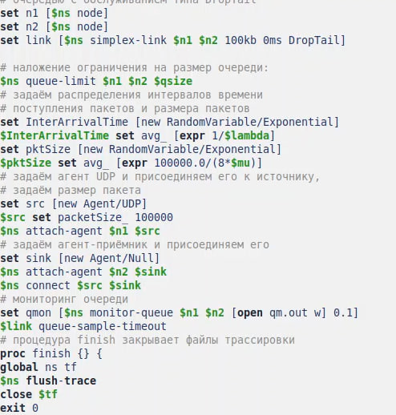
Реализация
Создаем скрипт для создание симуляции модели СМО. В скрипте прописываем узлы, поступление пакетов, их размер и интервал поступления Задаем агентов, присоединенных к источнику, задаем агентов приемник.

Slide 8
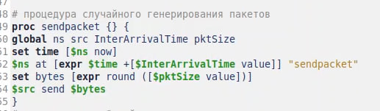
Задаем процедуру случайного генерирования

Slide 9
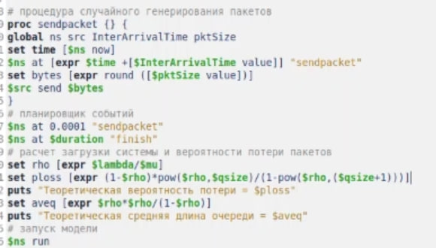
Задаем расчет загрузки системы и вероятность потери пакетов

Slide 10

Результаты
Выводим этот результат в терминале командой ns <название_файла.tcl>

Slide 11
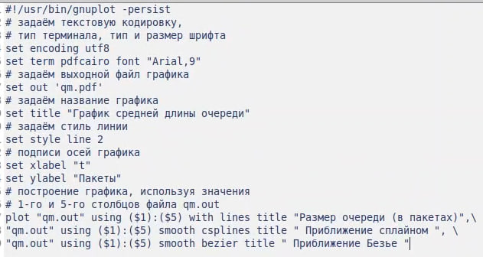
Пишем скрипт для вывода графика на GNUplot и выводим результат c помощью одноименной команды

Slide 12
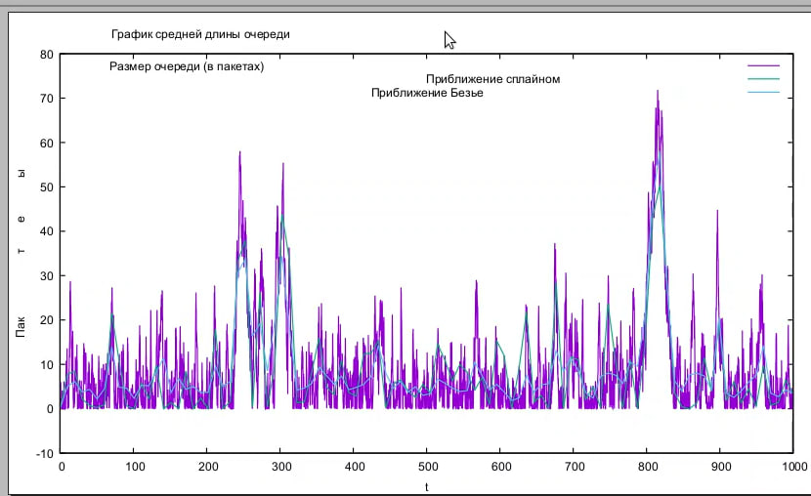
Выводим этот график на экран. На нем представлены Размер очереди в пакетах, приближение сплайном и Приближение Безье

Slide 13
Выводы
Ознакомились с одним из представителей смо M|M|1, а так же построили ее модель на симмуляции

